Slide 1


Neural Network – 101
Romain BOURGE
Oui je me la pète :)

Slide 2
Basé sur le cours d’introduction au réseaux de neurones de 3blue1brown par Grant Sanderson
Version Lecture : https://www.3blue1brown.com/lessons/backpropagation-calculus
Version vidéo : https://www.youtube.com/watch?v=tIeHLnjs5U8&list=PLZHQObOWTQDNU6R1_67000Dx_ZCJB-3pi&index=4

Slide 3
Vocabulaire
Réseau de neurones = NN
Poids des liens enter neurones = w

Slide 4
Notre réseau
w¹11
w²11
W¹12
W²21
w¹21
w²12
w¹22
w²22

Slide 5
Le forward
w¹11
a¹1
w²11
W¹12
W²21
a²1
α¹
w¹21
w²12
α²
a²2
w¹22
a¹2
w²22
α¹ * w¹11 + α² * w¹12 + b¹1 = z¹1 →reLU(z¹1) = a¹1
α¹ * w¹21 + α² * w¹22 + b¹2 = z¹2→reLU(z¹2) = a¹2
a²1 = reLU(z²1)
a²2 = reLU(z²2)

Slide 6
Un exemple de forward :
W¹11 = 1
a¹1
w²11 = 1
W¹12 = 2
W²21 =1
a²1
α¹ = 1
W¹21 = 1
w²12 =2
α² = 2
a²2
W¹22 = 3
a¹2
w²22=3
z¹1= 1 * 1 + 2 * 2 + 0 →a¹1 = reLU(3) = 3
z¹2= 1 * 1 + 2 * 3 + b¹2 →a¹2 = reLU(7) = 7
a²1 = reLU(3*1+7*2) = 17
a²2 = reLU(3*1+7*3) = 24

Slide 7
Et maintenant ?
On veut savoit si le NN est correct
Si non alors on veut savoir pourquoi / comment

Slide 8
Le calcul du coût
Oracle :
15 = y1
12 = y2
(a²1 – y1)²
(a²2 – y2)²
Coût :
Neurone de fin 1 : 17- 15 = 2
C1 = 2
Neurone de fin 2 : 24- 12 = 12
C2= 12

Slide 9
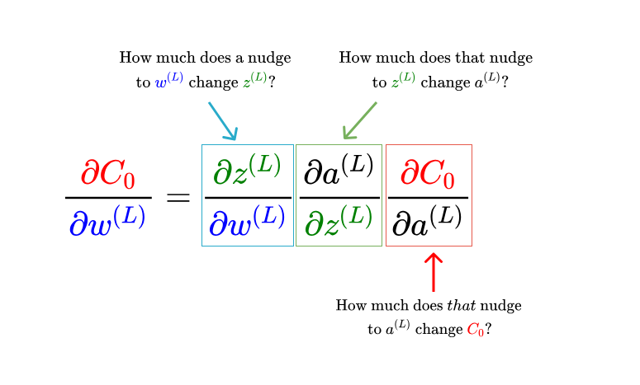
La correction (theorie)
Image de 3blue1brown

Slide 10
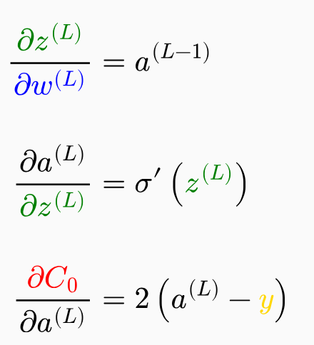
Toujours de la théorie

Slide 11
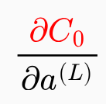
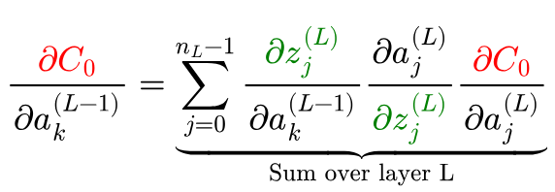
Cas particulier de

Slide 12
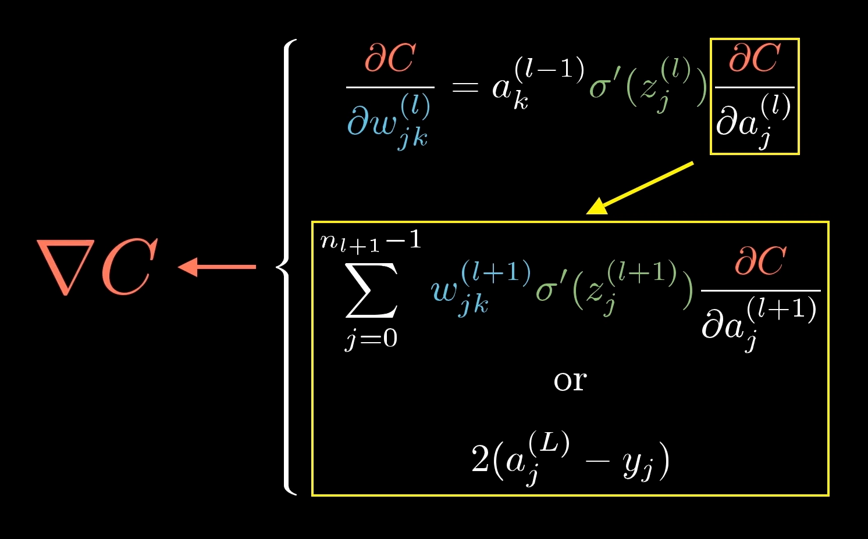
Résumé de théorie

Slide 13
Reprenons l’exemple
Nous avons :
Neurone de fin 1 : 17- 15 = 2
C1 = 2
Neurone de fin 2 : 24- 12 = 12
C2= 12
Le reste sur la feuille

Slide 14
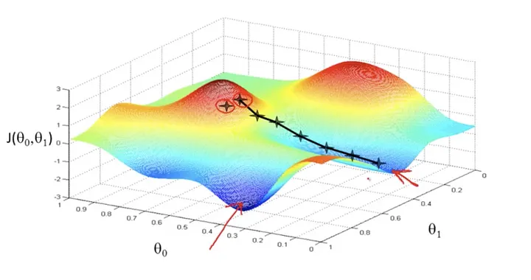
La convergence

Slide 15
Application de la correction
Toutes ces valeurs de dérivées forment le gradient qui servira à effectuer la correction.
Ensuite, chaque poids sera modifié en soustrayant sa dérivée correspondante multipliée par le learning rate.
Par exemple pour le poids w²11 , on obtient : 1 – 40 * learning_rate .
Nous diminuons la valeur du poids car nous voulons converger et minimiser l’erreur.

Slide 16
Maintenant des Images

Slide 17
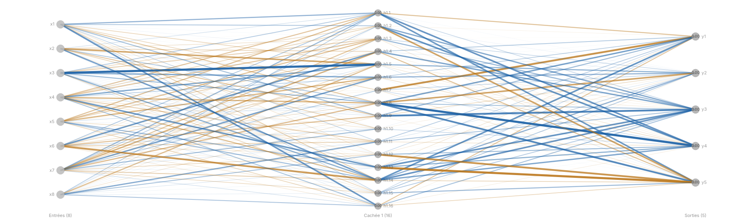
Un réseau pas entrainé

Slide 18
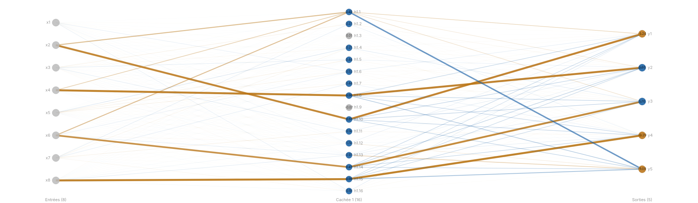
Un réseau entrainé

Slide 19
Now what ?

Slide 20
Questions ?

Slide 21

Thanks you
Slides and source code available here :
https://gitlab.inria.fr/rbourge/nn_stage_l3

